Slide 1
сложное психическое образование, неотделимо связанное с общей одаренностью субъекта
Техническая одаренность -

Slide 2
Техническая одаренность характеризуется общими компонентами:

Slide 3
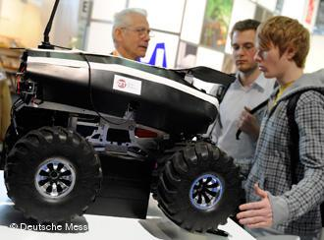
Интерес к технике
Характеризуется постоянной направленностью на ознакомление с техническими устройствами, приборами, машинами, их устройством, функционированием, другими параметрами и качествами.

Slide 4
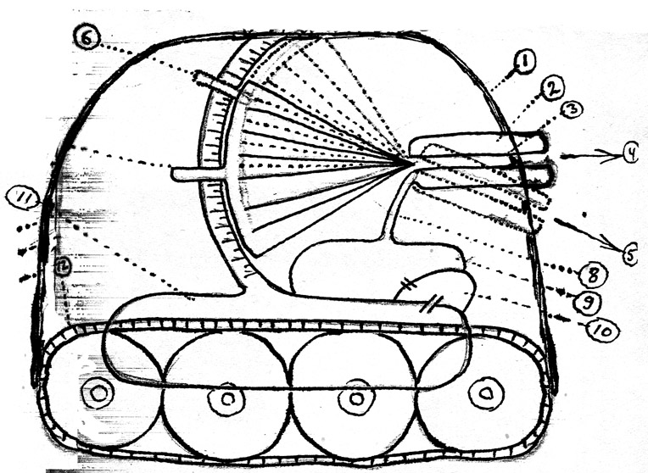
Творческий конструкторский ум
действия в соответствии со стратегиями поиска аналогов, комбинирования, реконструирования, сочетания этих тенденций или же целенаправленного перебора вариантов

Slide 5
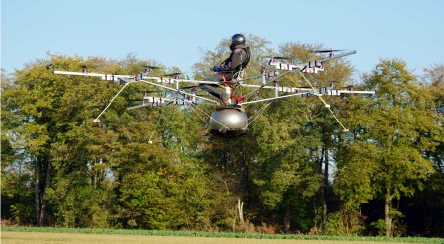
Техническая находчивость
Умение сопоставлять, противопоставлять, оценивать, схватывать основное, наиболее важное, выделять существенное в системе и в ее деталях, прогнозировать эффект от сочетания технических структур, качеств, функций

Slide 6
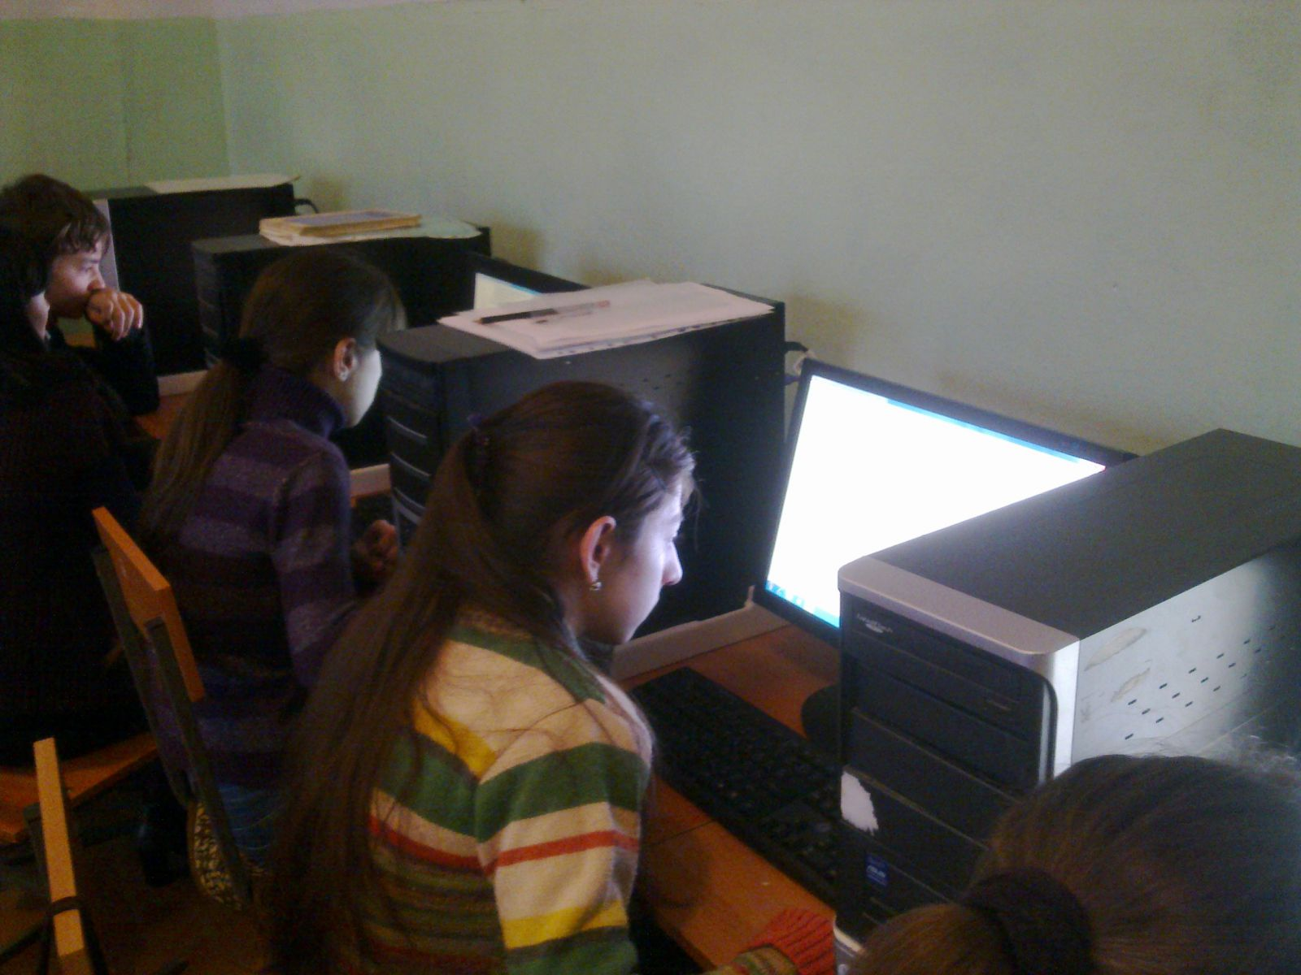
Высокоразвитые умения
использование логических принципов, закономерностей, характеризующие объективные требования к технике в целом, к машинам и механизмам.

Slide 7
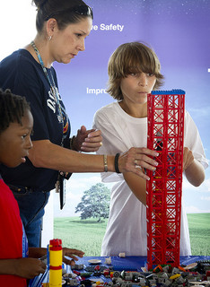
Предрасположенность к накоплению технических знаний
представления о машинах, устройствах, узлах, деталях и их функционировании

Slide 8
Умения кодировать технические образы и понятия при помощи чертежей
умения перекодировать графические изображения в четко представляемые детали, устройства. Эти умения предопределяются точностью глазомера, практическими моторными навыками, зрительной памятью

Slide 9
Техническую одаренность характеризуют три основные способности:
- оценивать, выделять и проектировать структурно-функциональные технические системы
- комбинировать пространственные зрительные образы технических деталей и устройств на основании аналогий и контрастов
- логически обрабатывать технические продукты фантазии и воображения, приспосабливая новое техническое устройство к предусмотренным условиями задания параметрам

Slide 10
Для диагностики технических способностей применяются:
Тест Беннета на техническое понимание,
Тест технического понимания Пурдье,
Миннесотский тест на восприятие пространства,
Тест пространственных взаимосвязей

